Slide 1

Feedback
Filter im Wizard ausfüllen beim ablaufdoagramm

Slide 2
Mark Albers
Fachinformatiker für Anwendungsentwicklung
Sommer 2025
Entwicklung eines Odoo-Moduls zur ZIP-komprimierten Dateiverwaltung im Dokumentenmanagementsystem (DMS)

Slide 3
Kurzvorstellung
Wer sind wir?
Sirum GmbH
Entwickler
Mark Albers
Modulthema
ZIP-komprimierter Dokumentenexport im Odoo-DMS

Slide 4
Überblick
Ausgangslage
Modulübersicht
Qualitätssicherung
Zeitersparnis
Aktueller Stand
Fazit

Slide 5
Problemstellung & Zielsetzung
Problem:
Kein Massen-Download von Dokumenten, hoher manueller Aufwand
Ziel :
Einfache Filterung + ZIP-Download direkt im Odoo-DMS

Slide 6
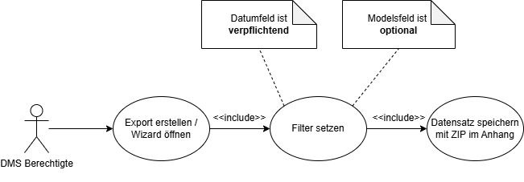
Technische Anforderungen aus dem Ziel

Slide 7
Modul-Funktionalität
Filter nach Datum + Modelle
Status (Draft -> Open -> Done)
Automatischer Export Name
ZIP-Erstellung per Button
Speicherung als Datensatz im DMS

Slide 8
Revisionssicherheit
Keine Überschreibung durch identische Dateinamen
Markierung exportierter Dateien
Zentrale Protokollierung

Slide 9
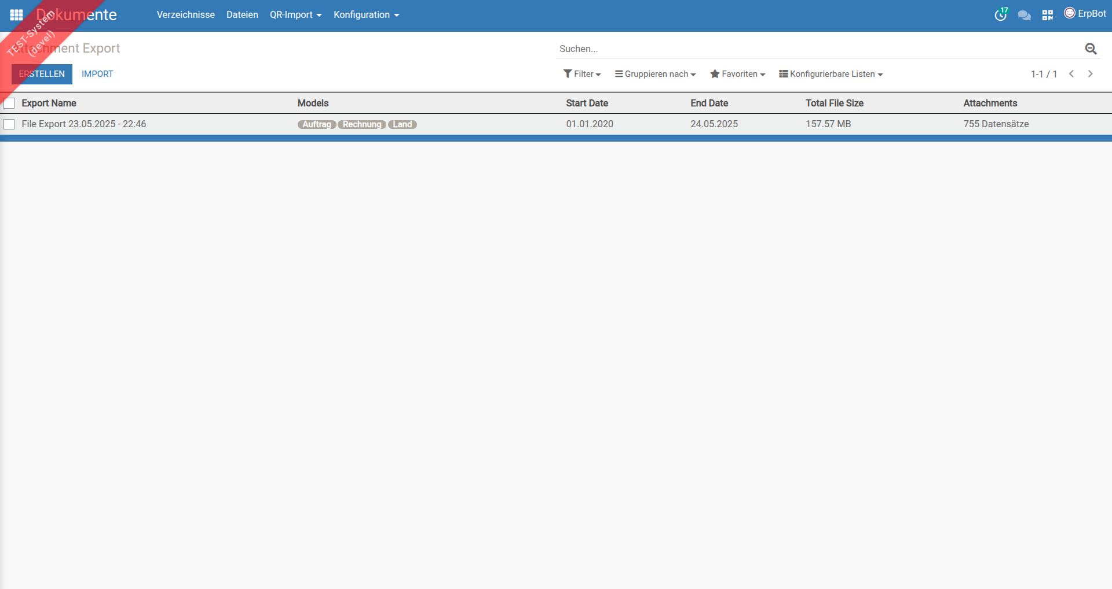
Benutzeroberfläche

Slide 10
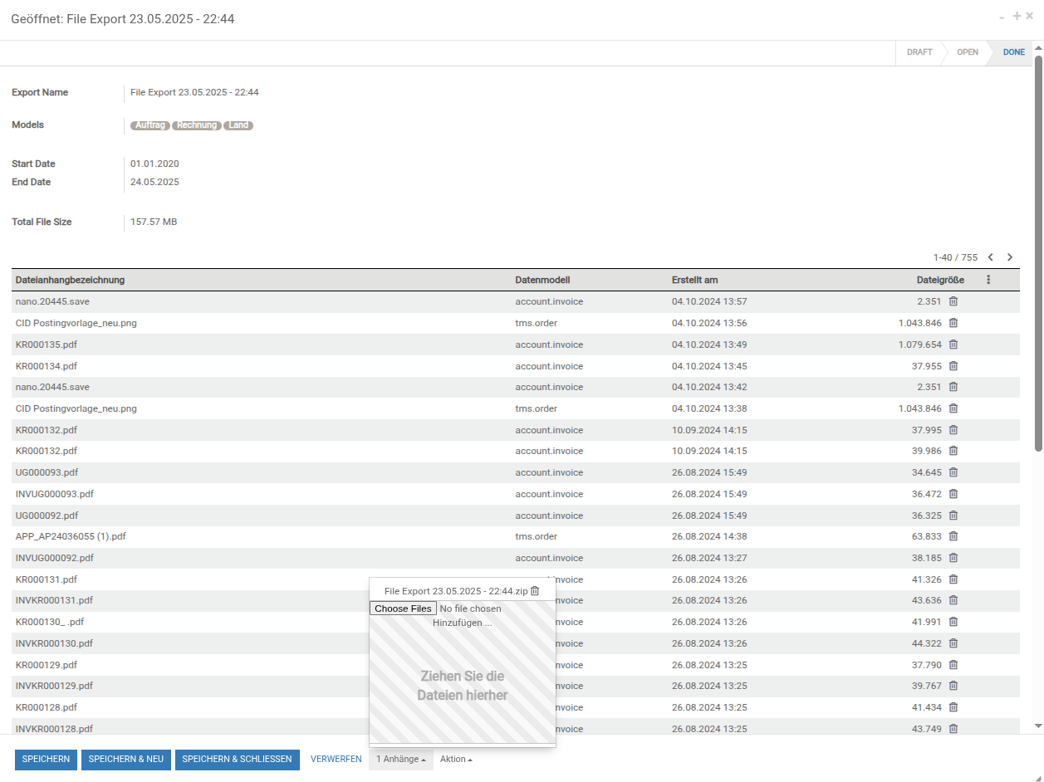
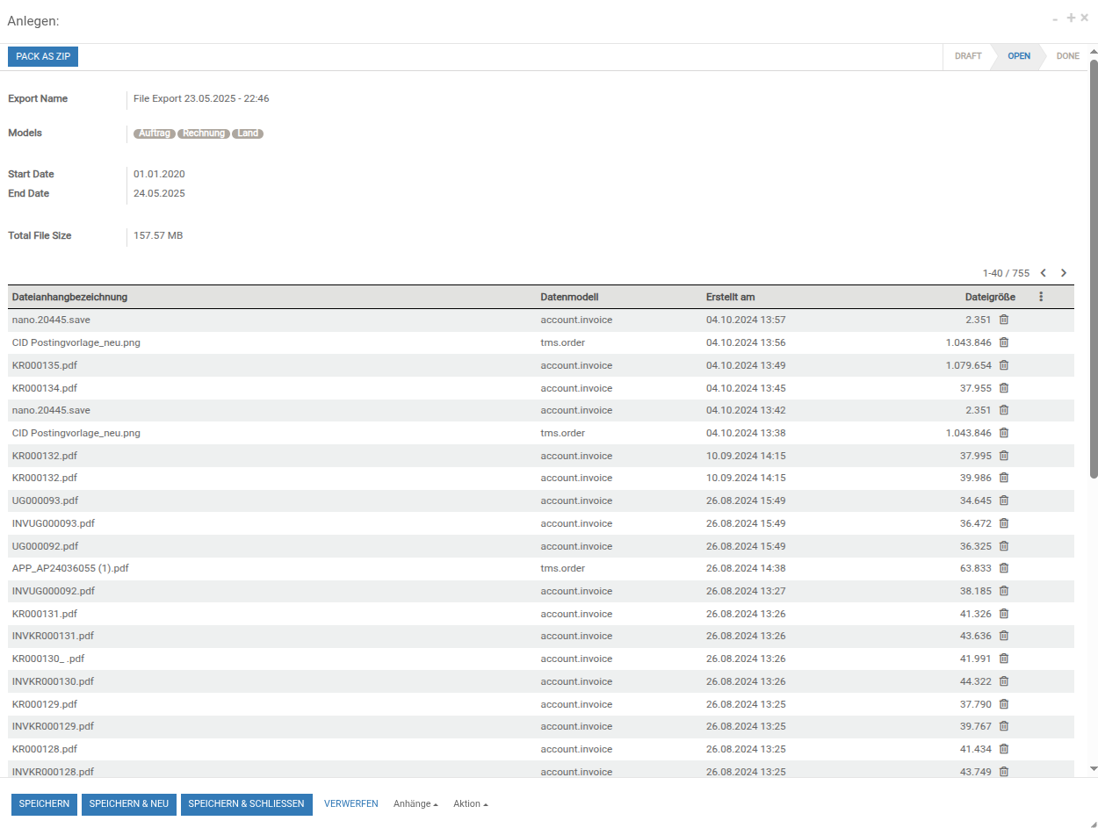
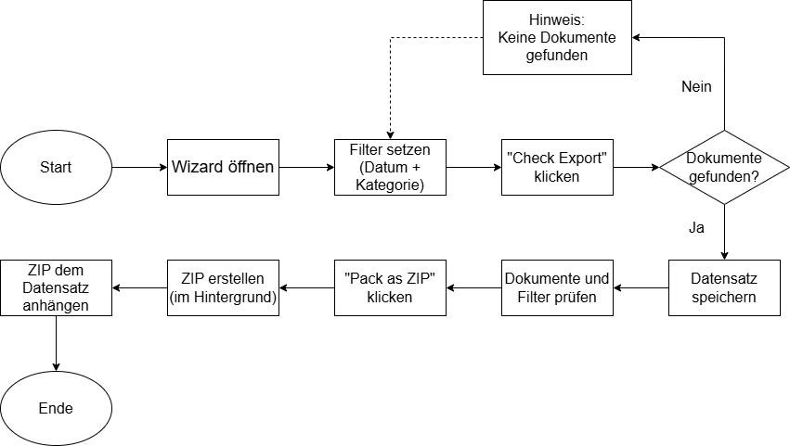
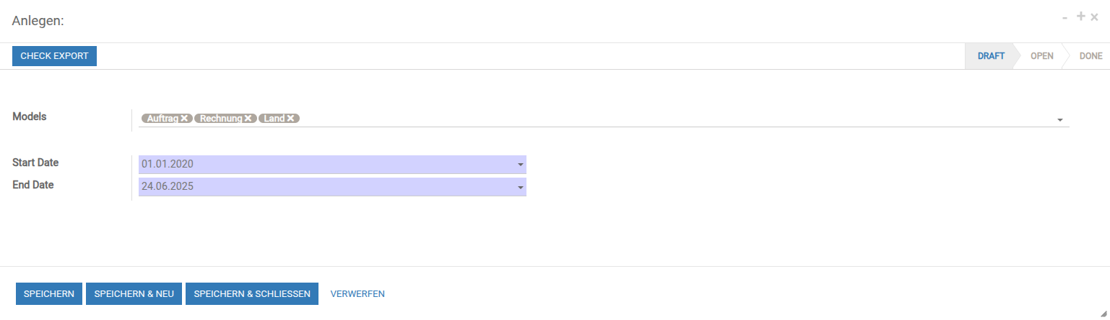
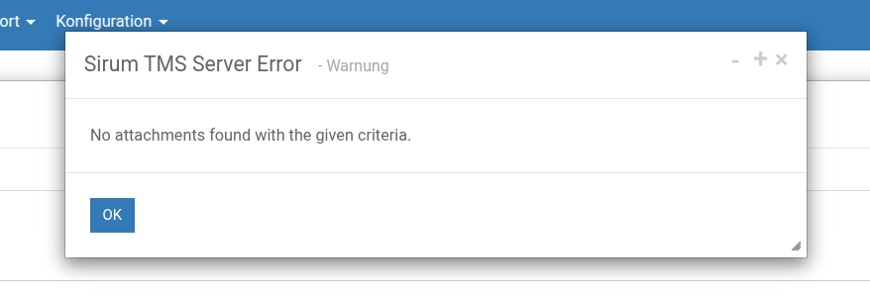
Ablauf des Moduls

Slide 11
Qualitätssicherung
Unit-Tests
Gitlab CI mit Lint-, Deploy- und Translate-Test
Merge erst nach Review

Slide 12
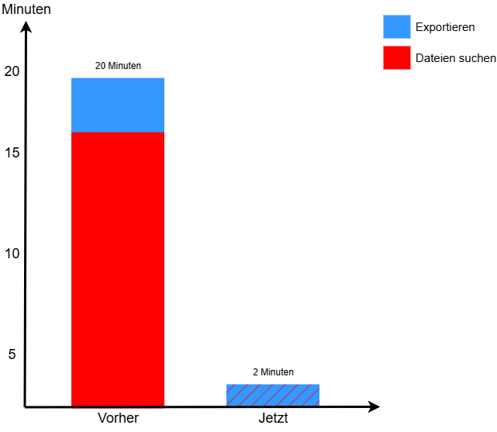
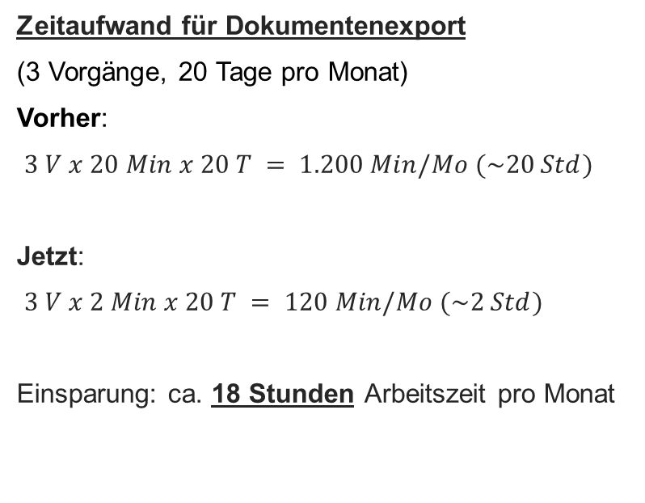
Zeitersparnis
Zeitaufwand für Dokumentenexport
(3 Vorgänge, 20 Tage pro Monat)
Vorher:
$3 V x 20 Min x 20 T = 1.200 Min/Mo (\sim 20 Std)$
Jetzt:
$3 V x 2 Min x 20 T = 120 Min/Mo (\sim 2 Std)$
Einsparung: ca. 18 Stunden Arbeitszeit pro Monat

Slide 13


Aktueller Stand
Entwicklung
Tests erfolgreich
Letzter Feinschliff & Review steht aus
Geplante Einführung nach Freigabe
Mögliche Erweiterungen

Slide 14
Fazit
Exportfunktion erfolgreich umgesetzt
Technisch stabil, modular erweiterbar
Kein externer Aufwand
Deutliche Zeitersparnis

Slide 15
Abschluss
Vielen Dank!
Bei Fragen stehe ich gerne zur Verfügung.

